Slide 1

TEAM 8 SOFTWARE ENGINEERING
MANUEL LAMBIASE
GERARDO LANDINO
MARCO MANNARA
GIUSEPPE FELICE RUSSO
Notes:
Lo scopo di questo progetto è realizzare un applicativo Java per la gestione delle attività di manutenzione di macchinari dislocati in diversi luoghi.

Slide 2
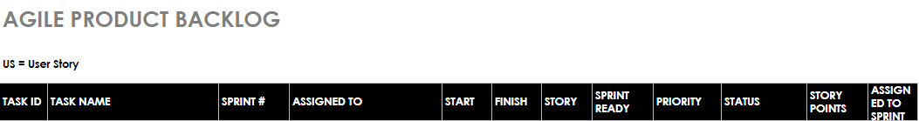
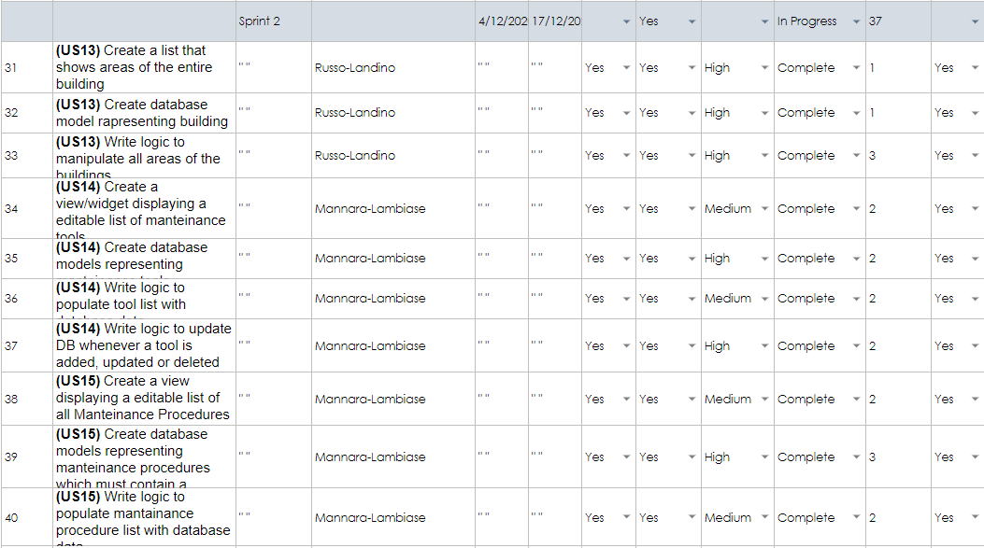
BACKLOG

Slide 3
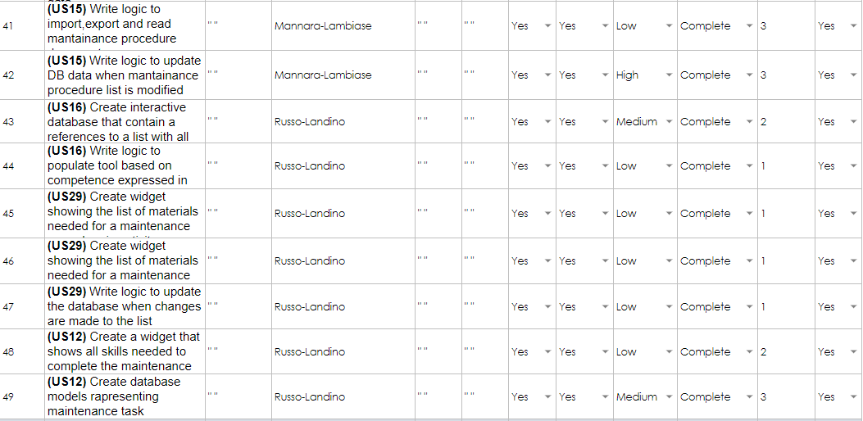
BACKLOG

Slide 4
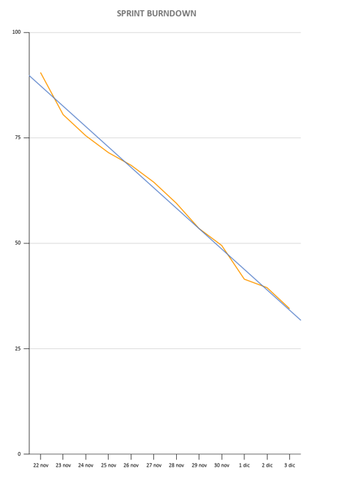
BURNDOWN CHART SPRINT #1

Slide 5
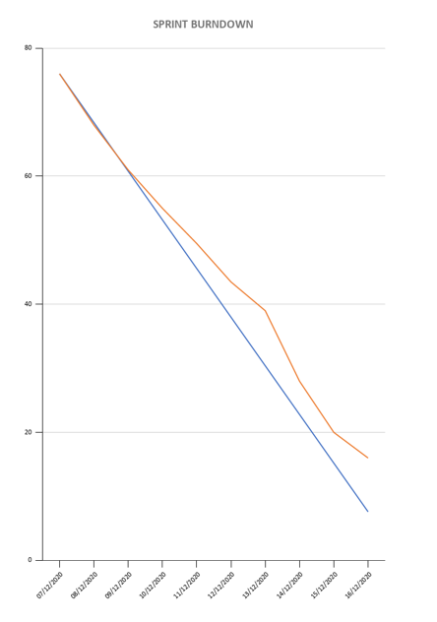
BURNDOWN CHART
SPRINT #2

Slide 6
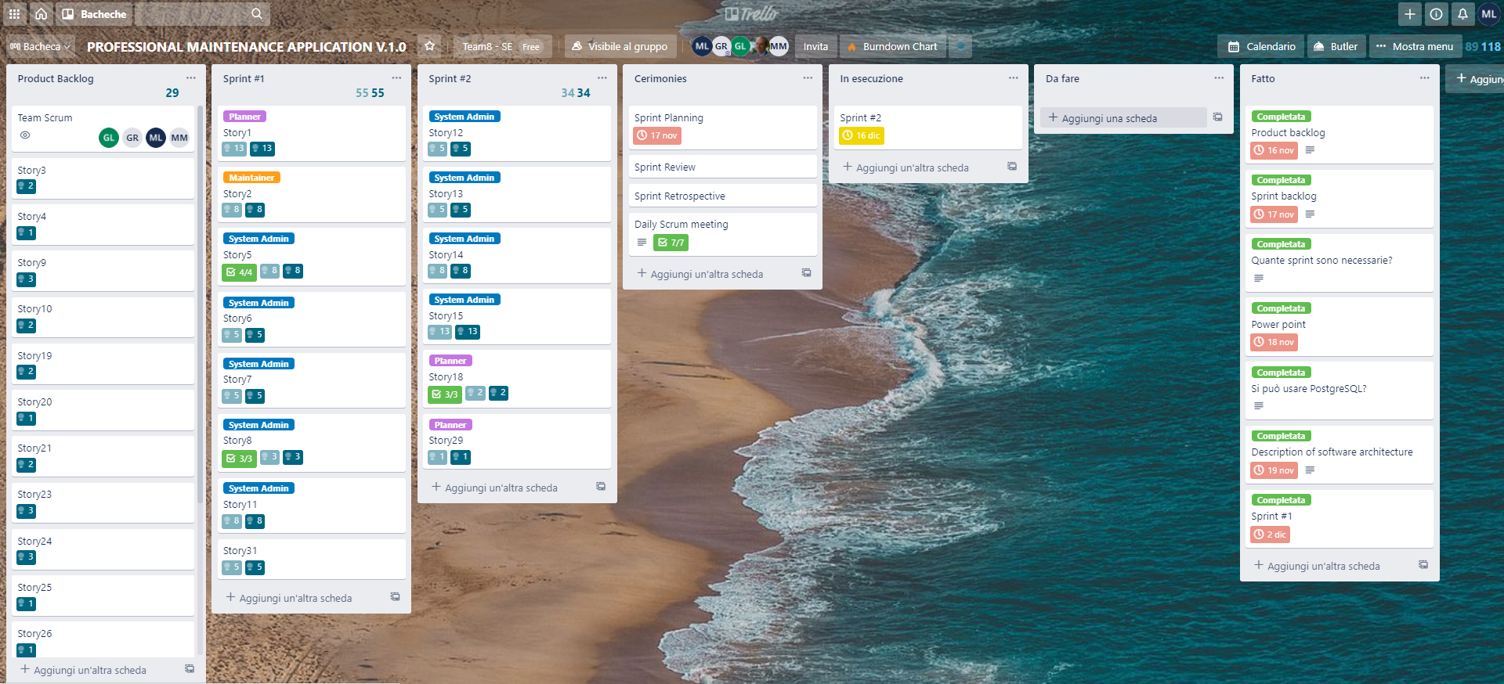
TRELLO

Slide 7
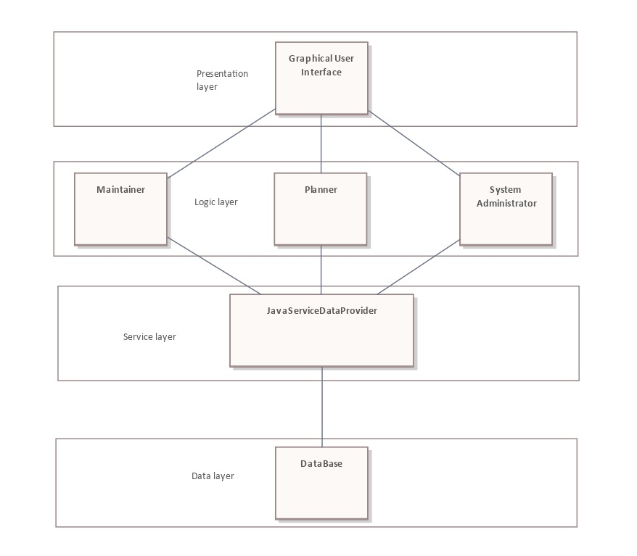
LAYERED MODEL

Slide 8
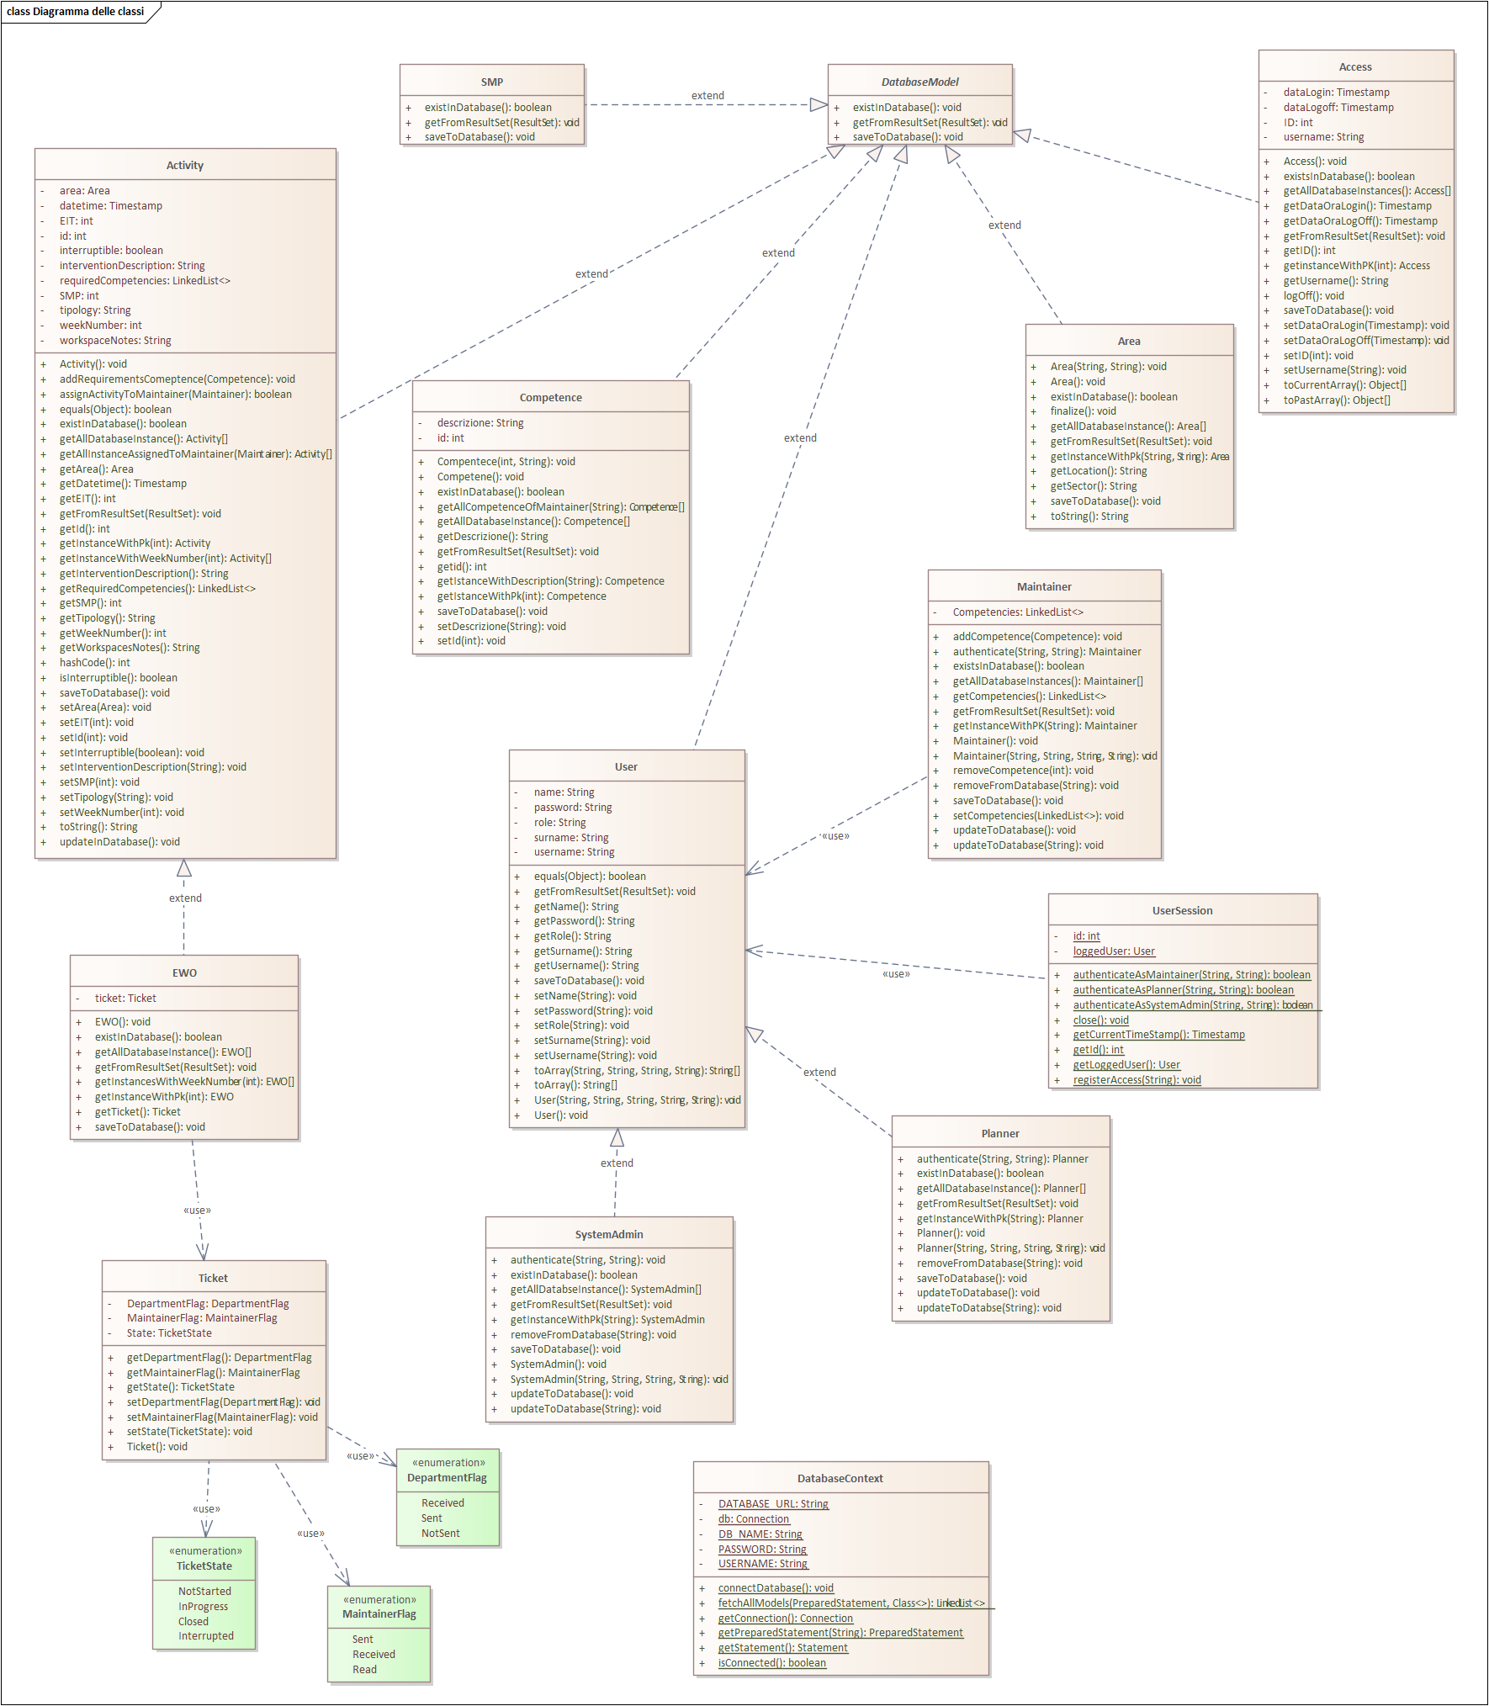
CLASS DIAGRAM

Slide 9
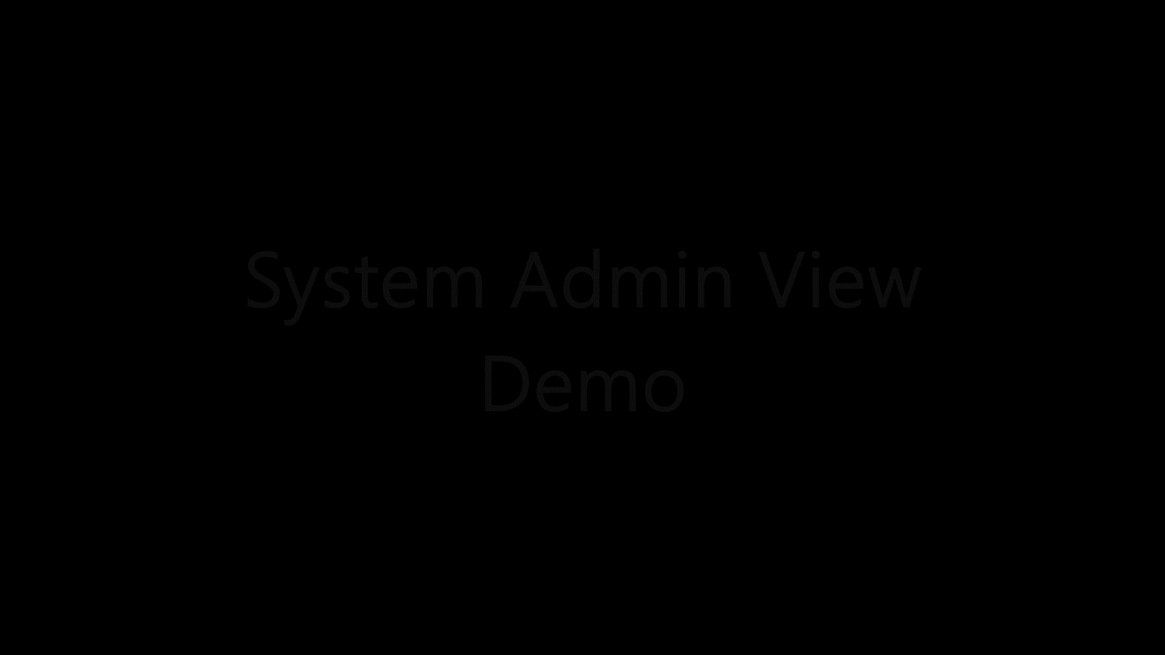
SYSTEM OVERVIEW

